Slide 1
三维变换（3D Transformation）
是计算机图形学中最基本的部分
主要内容包括：
  基本变换（平移、旋转、缩放）
  视点变换
  投影变换（平行投影、透视投影）
  视口变换（View Port Transform）

Slide 2
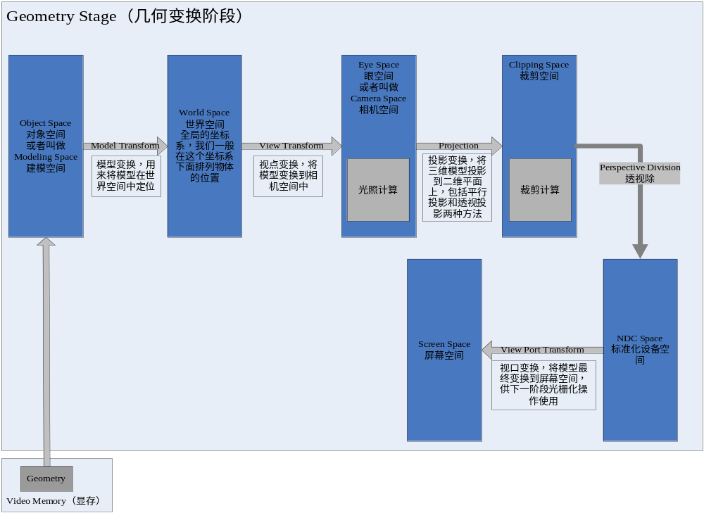

Slide 3
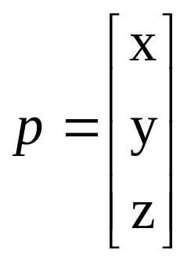
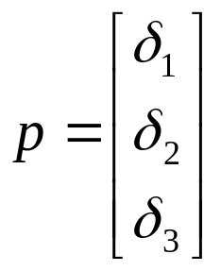
齐次坐标
三维的点P（x，y，z）用列矩阵表示为：
采用数组或三元组，矢量w可表示为
许多参照系把点（x，y，z）与从原点到该点的有向线段联系起来
  但这种联系会引起概念上的混乱

Slide 4
齐次坐标
  举例：从点(1,1,1)到点(2,3,4)的矢量与从点(0,0,0)到点(1,2,3)的矢量由于大小和方向都一样，它们表示同一个矢量，但我们不能将第一个矢量联系到点(1,2,3)上，除非该矢量的一端固定在原点位置
应该把点和矢量看成两种明显不同的几何类型
把点和矢量的概念混淆起来会给程序实现带来更多的困难
  三维空间的矩阵乘法运算不能表示一个变换，需要采用齐次坐标表示法

Slide 5
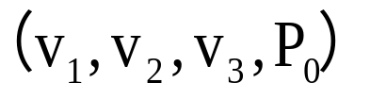

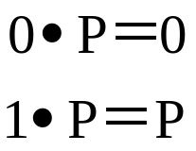
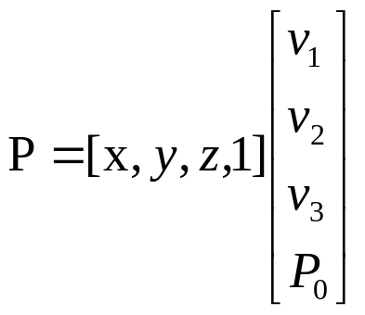
齐次坐标
在 的标架里，点P可唯一地表示为
如果把一个点与标量0和1的相乘定义为
  利用矩阵点积公式得
  即把两个矩阵里对应的
  元素相乘并把积相加
  公式右侧的四阶行矩阵是点的齐次坐标表示，即点P可用用齐次坐标来表示：(x，y，z，1)^{T}

Slide 6
齐次坐标
在 的标架里，矢量w可用列矩阵表示（x，y，z，0）^{T}来表示
齐次坐标表示的几何解释。
  一个简单的事实：对点和矢量的操作运算可以用它们的齐次矩阵表示和普通矩阵代数运算实现
  用4阶矩阵解决三维问题，但计算量反而减少
  所有变换采用同一个矩阵形式，使得连续的变换操作（矩阵串乘）比起三维情形更加方便
  现代的硬件技术直接实现了齐次坐标的运算，并利用并行机制实现了告诉运算

Slide 7
课程中所用术语及写法
一个三维的点，坐标为（x，y，z），我们用齐次坐标来表示：（x，y，z，1）^{T}
在齐次坐标中，我们一般的表示方法是（x，y，z，w）^{T}，它所对应的三维的点坐标为： （x/w，y/w，z/w，1）^{T}
对于三维矢量，我们用（x，y，z，0）^{T}来表示
对于点和矢量，我们均用列向量来表示，书写时用小写字母。
  比如 v = (3, 4, 5, 1) ^{T}

Slide 8
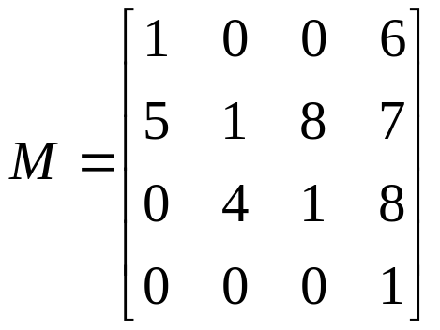
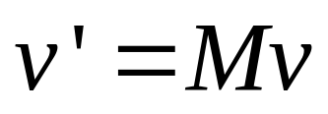
课程中所用术语及写法
我们所用的变换矩阵，均为4×4方阵。在书写时用大写字母来表示，如：
对于一个三维的点或者矢量进行几何变换，可以写成下式：

Slide 9
OpenGL标架
OpenGL使用两个标架
  照相机标架：固定的标架
  世界标架：MODEL-VIEW矩阵确定了世界标架相对于照相机的位置，该矩阵把点和矢量在世界标架里的齐次坐标表示变换到照相机标架里的表示
MODEL-VIEW矩阵是系统状态的一部分

Slide 10
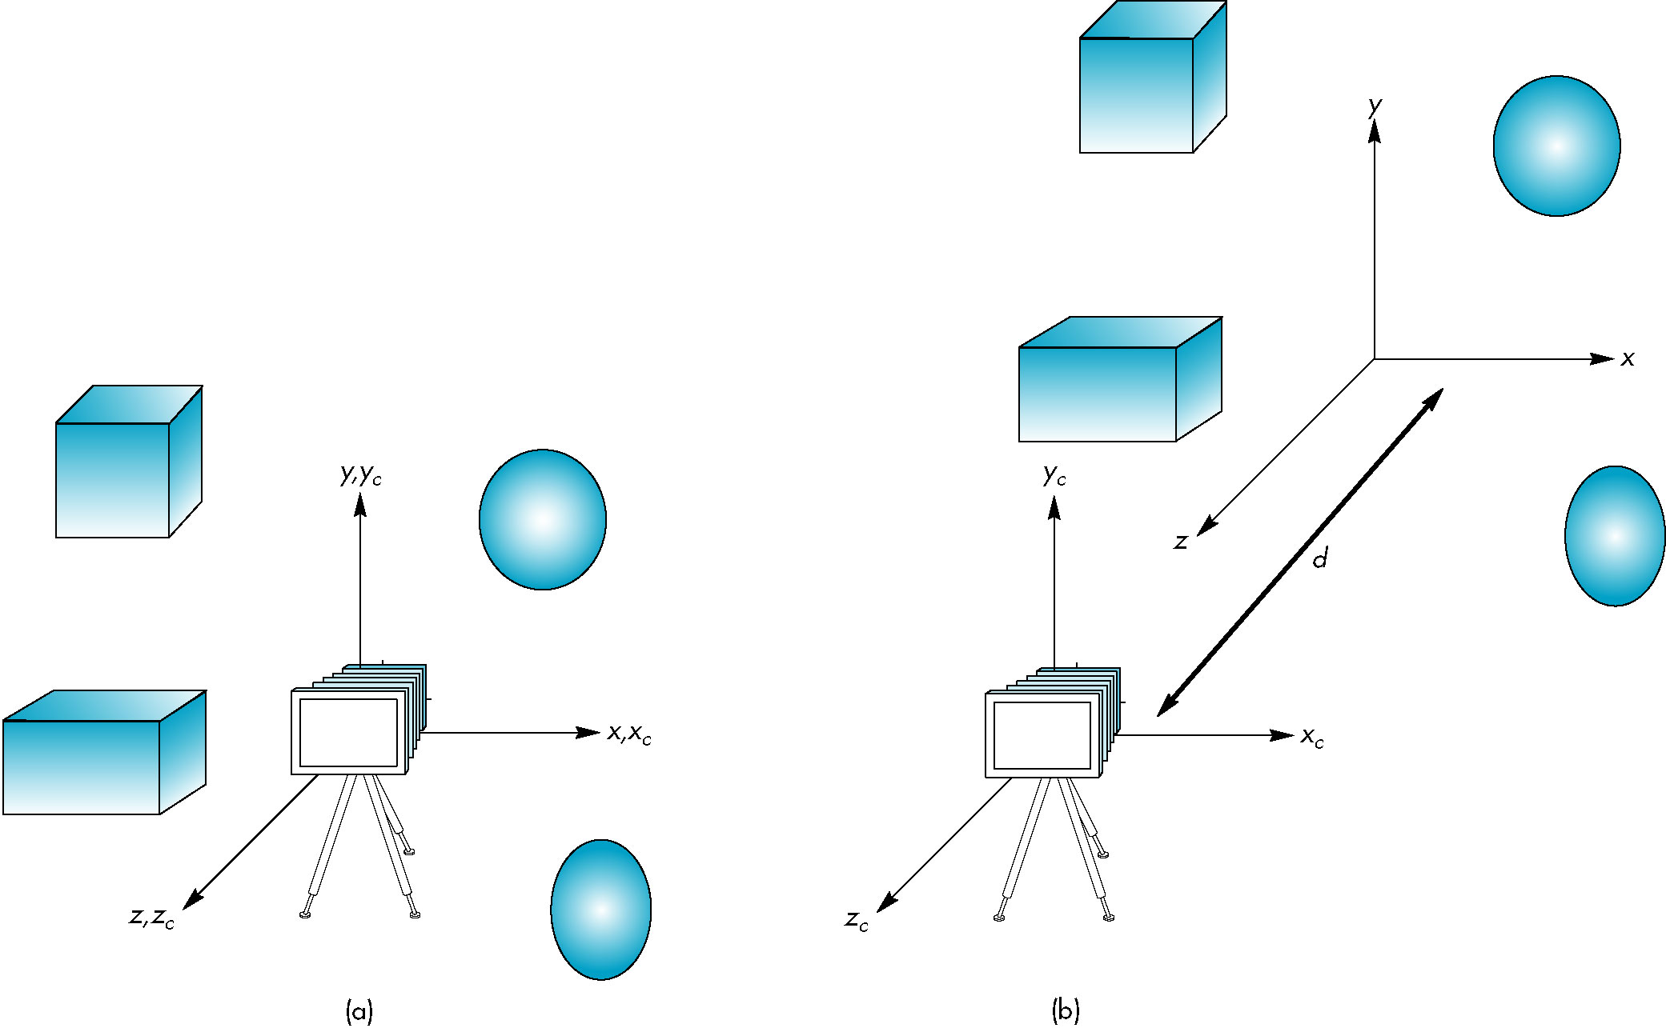
(a)默认位置 (b) 使用了模型－视图矩阵后的位置
照相机的视线方向指向负z轴方向

Slide 11
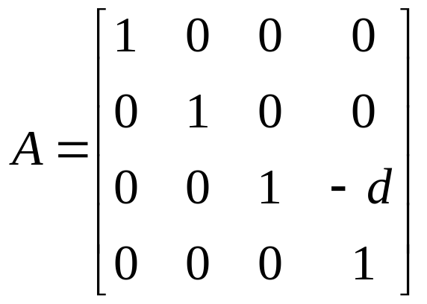
OpenGL标架
MODEL-VIEW矩阵
该矩阵把世界标架里的点(x,y,z)移到照相机标架里的点(x,y,z-d)的位置
改变对象的顶点位置也可以把对象移到照相机的前方，但不如采用模型－视图矩阵方便

Slide 12
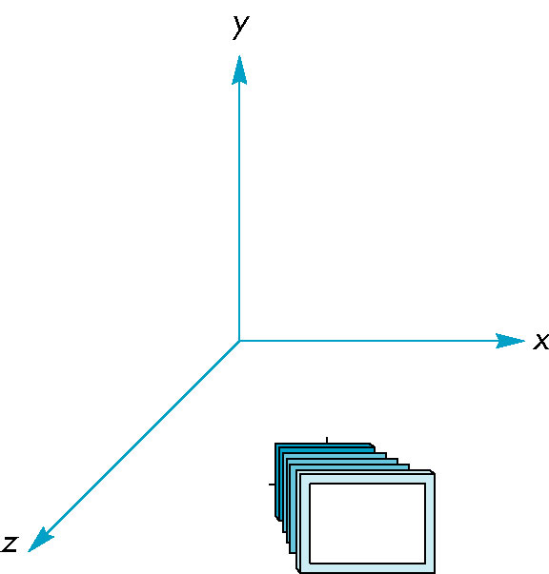
OpenGL标架
用glVertex3f (x,y,z)定义的顶点就是该顶点在世界标架里的位置
该照相机的中心位置在p＝ (1,0,1)，视点对准世界标架的原点

Slide 13
OpenGL标架
在OpenGL里，我们把一个16个元素的数组传送给glLoadMatrix()函数，从而给模型－视图矩阵置值
对于大多数几何问题，需要经过一系列如旋转、平移和缩放等过程实现从一个标架到另一个标架的变换

Slide 14
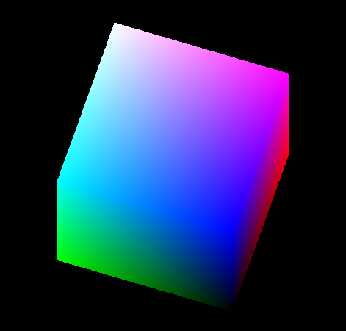
建立一个彩色立方体的模型
建模
变换到照相机标架
裁剪
投影
消除隐藏面
光栅化

Slide 15
立方体模型
采用表面模型：立方体看成6个平面的交
立方体的顶点用一个数组表示：
GLfloat vertices[8][3] = {{-1.0,-1.0,-1.0},{1.0,-1.0,-1.0}, {1.0,1.0,-1.0}, {-1.0,1.0,-1.0}, {-1.0,-1.0,1.0}, {1.0,-1.0,1.0}, {1.0,1.0,1.0}, {-1.0,1.0,1.0}};
先定义一个三维点的数据类型
Typedef GLfloat point3[3];

Slide 16
立方体的顶点可以定义为
Point3 vertices[8]= {{-1.0,-1.0,-1.0},{1.0,-1.0,-1.0}, {1.0,1.0,-1.0}, {-1.0,1.0,-1.0}, {-1.0,-1.0,1.0}, {1.0,-1.0,1.0}, {1.0,1.0,1.0}, {-1.0,1.0,1.0}};
OpenGL系统最终要把三维坐标值变换成4阶齐次坐标形式
用顶点列表定义立方体的表面
glBegin(GL_POLYGON);
glVertex3fv (vertices[0]);
glVertex3fv(vertices[1]);
glVertex3fv (vertices[2]);
glVertex3fv(vertices[3]);
glEnd()

Slide 17
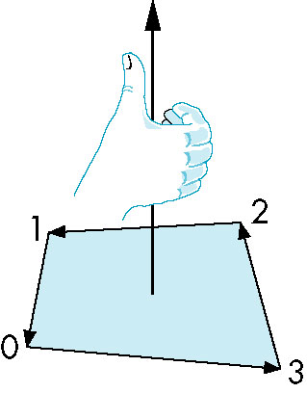
内侧面与外侧面
(0,3,2,1)与(1,0,3,2)一样
(0,3,2,1)与(0,1, 2,3)不一样
从立方体的外部看某个表面，
按逆时针遍历顶点时，称这个
面为外侧面——右手法则

Slide 18
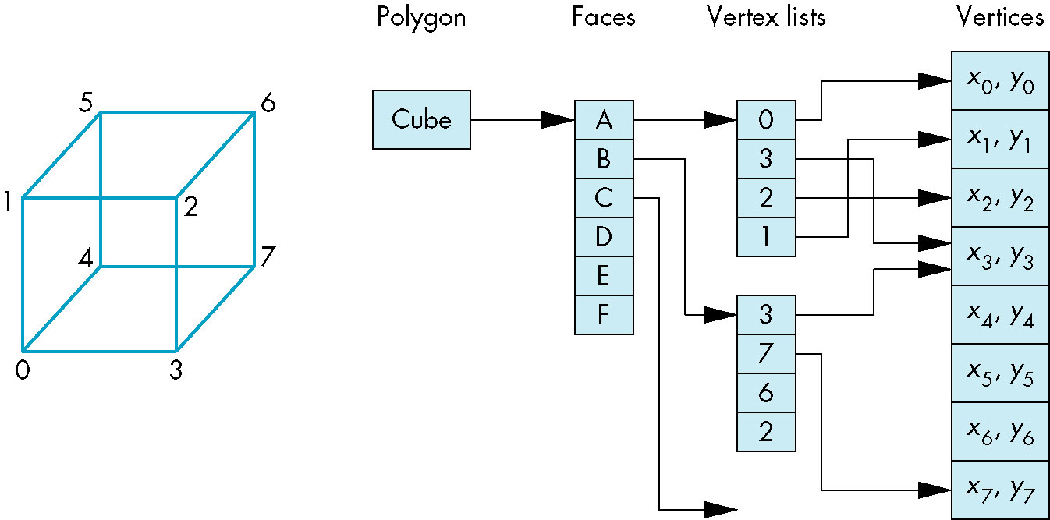
对象表示的数据结构
立方体的顶点列表表示

Slide 19
彩色立方体
把R,G,B,C,M,Y,K,W赋给立方体的8个顶点
定义一个polygon ()函数绘制四边形，其中4个顶点由指向顶点列表的索引值确定
Colorcube()函数确定了立方体的6个表面
  这些表面是外表面

Slide 20
GLfloat vertices[][3] = {{-1.0,-1.0,-1.0},{1.0,-1.0,-1.0}, {1.0,1.0,-1.0}, {-1.0,1.0,-1.0}, {-1.0,-1.0,1.0}, {1.0,-1.0,1.0}, {1.0,1.0,1.0}, {-1.0,1.0,1.0}};
GLfloat colors[][3] = {{0.0,0.0,0.0},{1.0,0.0,0.0}, {1.0,1.0,0.0}, {0.0,1.0,0.0}, {0.0,0.0,1.0}, {1.0,0.0,1.0}, {1.0,1.0,1.0}, {0.0,1.0,1.0}};

Slide 21
void polygon(int a, int b, int c , int d)
{
glBegin(GL_POLYGON); glColor3fv(colors[a]); glVertex3fv(vertices[a]); glColor3fv(colors[b]); glVertex3fv(vertices[b]); glColor3fv(colors[c]); glVertex3fv(vertices[c]); glColor3fv(colors[d]); glVertex3fv(vertices[d]);
glEnd();
}

Slide 22
void colorcube()
{
polygon(0,3,2,1);
polygon(2,3,7,6);
polygon(0,4,7,3);
polygon(1,2,6,5);
polygon(4,5,6,7);
polygon(0,1,5,4);
}

Slide 23
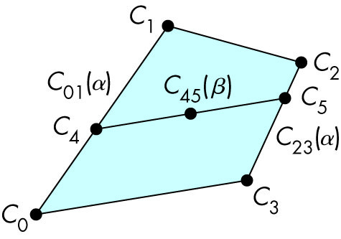
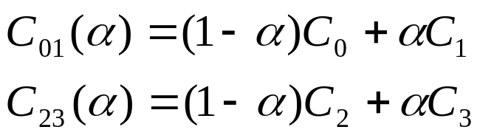

双线性插值
已为各个顶点指定了颜色，还要根据顶点的颜色确定多边形内部的颜色
C0,C1,C2,C3是应用程序赋给4个顶点

Slide 24
顶点数组
顶点列表创建的立方体模型绘制立方体时需要调用OpenGL函数达60次之多
  6个面
  1个面调用glBegin()和glEnd()各1次，glColor ()函数4次，glVertex ()函数4次
  每次调用都要一些额外开销和数据传送，速度慢
顶点数组把对象的绘制信息封装在数据结构里，只要几次函数调用久可以绘制多面体对象
  当用顶点数组定义的对象需要绘制时，只需向OpenGL发出请求， OpenGL只需通过几次函数调用就可以遍历整个数据结构

Slide 25
使用顶点数组的3个步骤
Step1：激活顶点数组功能
OpenGL六种不同类型的数组
  顶点、颜色、颜色索引、法向、贴图坐标和边标志位
某个应用程序可能只需这6类数组的一个子类
glEnableClientState(GL_COLOR_ARRAY);
  ——激活颜色数组
glEnableClientState(GL_VERTEX_ARRAY);
  ——激活顶点数组

Slide 26
Step2：告诉OpenGL顶点数组的位置和存放格式
glVertexPointer(3,GL_FLOAT,0,vertices);
glColorPointer(3,GL_FLOAT,0,colors);
——参数分别表示三维对象的颜色、顶点的浮点数据类型、数组元素连续存放（即间隔为0）、数组的指针
GLubyte cubeIndices[ ] ={0,3,2,1,2,3,7,6,0,4,7,3,1,2,6,5,4,5,6,7,0,1,5,4}
——该数组保存了6个面24个顶点在顶点数组里的索引号

Slide 27
Step3：绘制对象——显示回调函数的一部分
所有被激活的数组都会被绘制
glDrawElements(type,n,format,pointer)
  type:数组定义的几何元素类型
  n:要绘制的元素数目
  format:索引数组里的数据格式
  pointer:指向第一个索引位置
对于本例的立方体，在显示回调函数里6次调用glDrawElements()函数

Slide 28
使用顶点数组的3个步骤
for(i=0;i<6;i++)
glDrawElements(GL_POLYGON,4,
GL_UNSIGNED_BYTE,&cubeIndices[4*i])；
如果每个面都是四边形，只需要1次函数调用
glDrawElements(GL_QUADS,24,
GL_UNSIGNED_BYTE,&cubeIndices [4*i])

Slide 29
GLUT提供的绘制功能
可以使用GLUT来非常方便地绘制以下几何物体：
  球：void glutSolidSphere(GLdouble radius, GLint slices, GLint stacks);
  立方体：void glutSolidCube(GLdouble size);
  圆锥：void glutSolidCone(GLdouble base, GLdouble height, GLint slices, GLint stacks);
  茶壶：void glutSolidTeapot(GLdouble size);
  还有其它很多

Slide 30
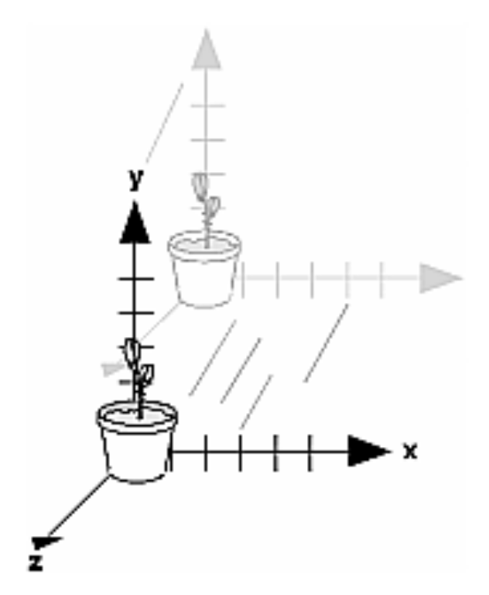
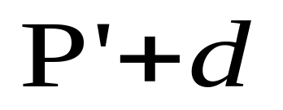
平移变换
平移变换：移动一组顶点到一个新位置
  把所有的顶点沿着同一个方向位移同一个距离

Slide 31
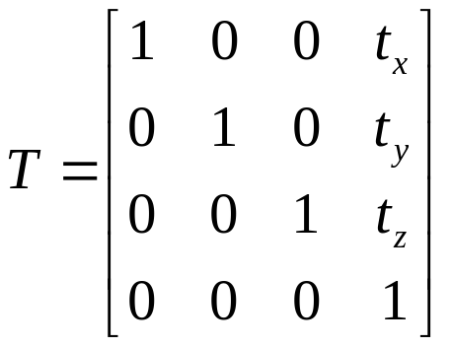
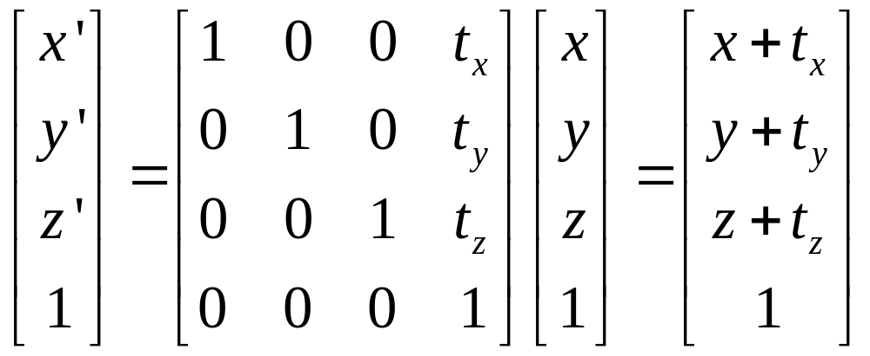
平移变换
变换矩阵为：
对点进行变换的结果为：

Slide 32
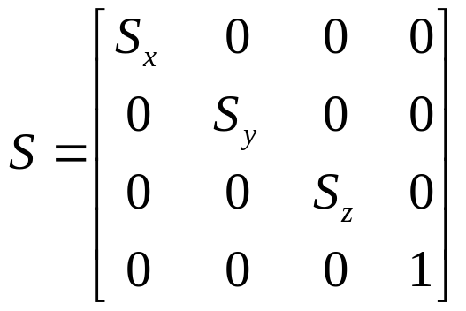
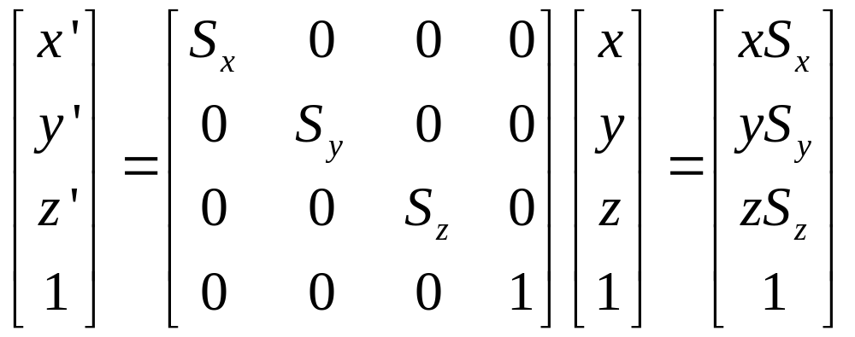
缩放变换
变换矩阵为：
对点进行变换的结果为：

Slide 33
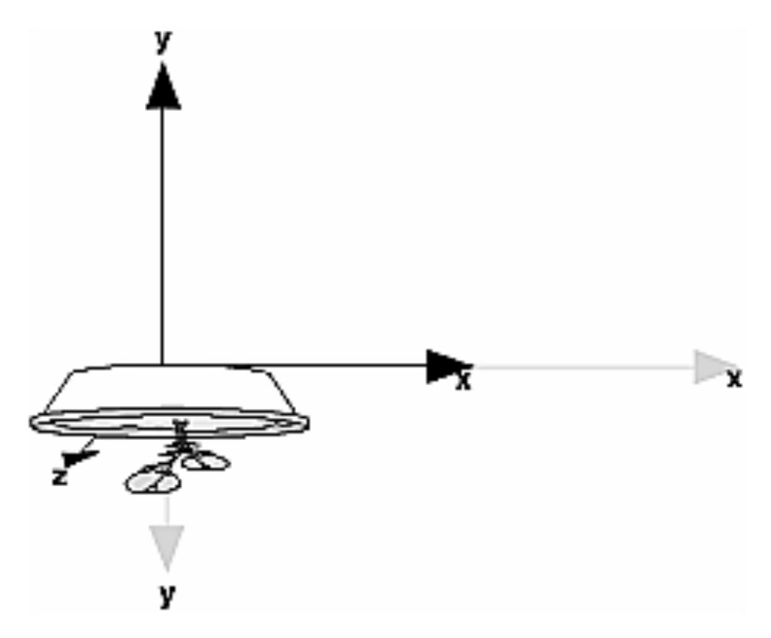
缩放变换

Slide 34

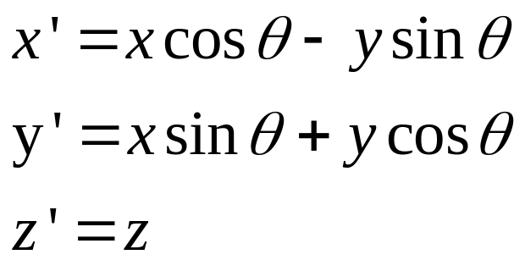
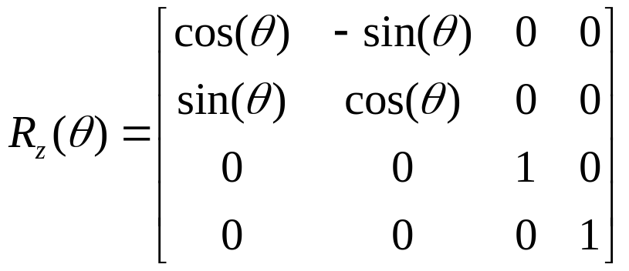
旋转变换
绕z轴旋转 角度的旋转方程为
绕绕z轴旋转的变换矩阵为

Slide 35
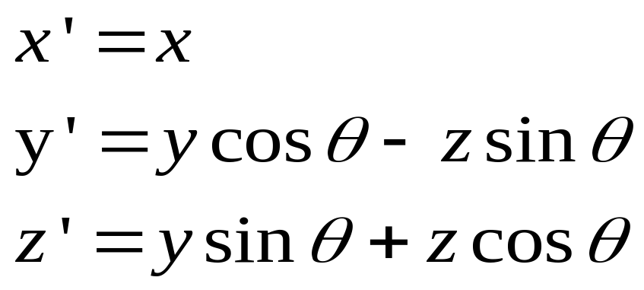
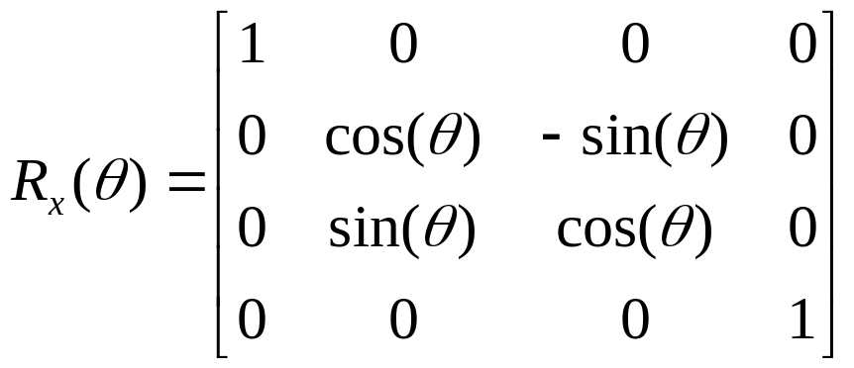
旋转变换
绕x轴的旋转，其旋转方程和旋转矩阵分别为：

Slide 36
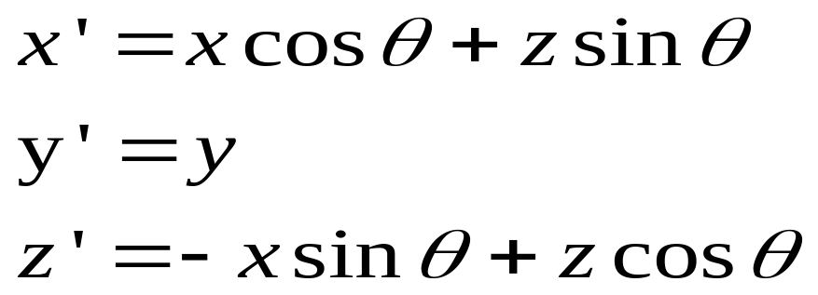
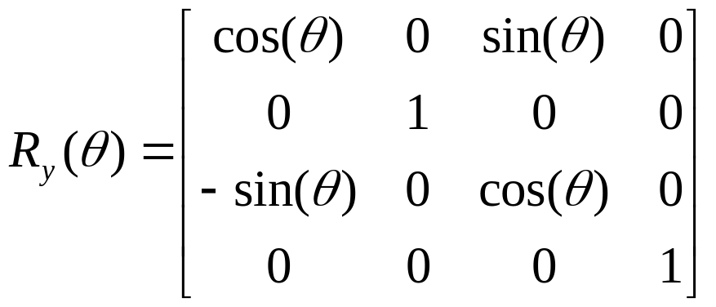
旋转变换
绕y轴的旋转，其旋转方程和旋转矩阵分别为：

Slide 37
旋转变换
绕三个坐标轴的旋转，其旋转矩阵分别为（总结）：

Slide 38
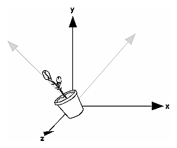
旋转变换

Slide 39
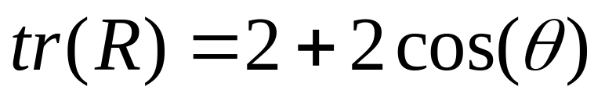
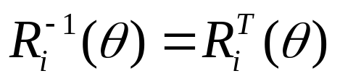
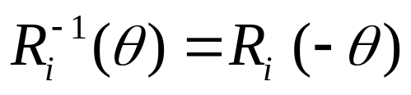
旋转变换的性质
对角线上的元素相加（称为矩阵的迹（Trace））为一常数
旋转矩阵为正交矩阵，其逆阵等于其转置
其逆阵也可以这样计算：

Slide 40
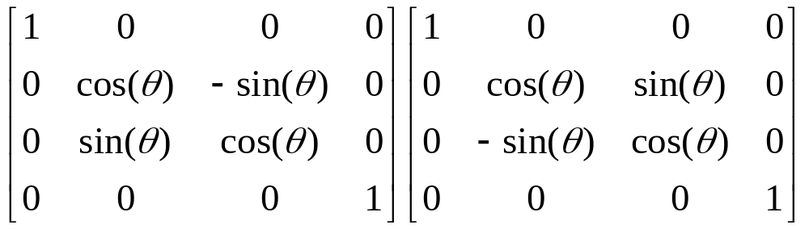
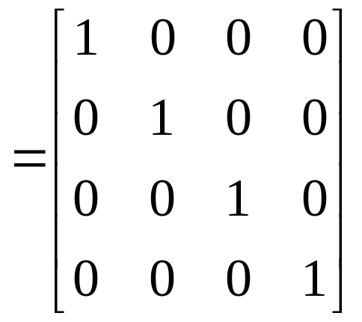
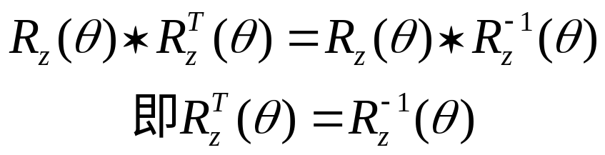
旋转矩阵为正交矩阵，其逆阵等于其转置，如

Slide 41
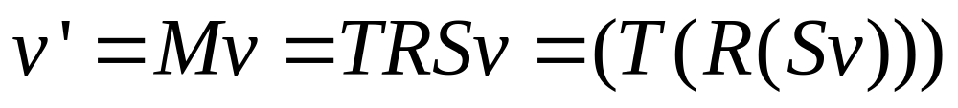
复杂变换（组合变换）
对于一个复杂变换，我们可以将其分解为简单的平移、缩放、旋转变换的组合
由于矩阵乘法不符合交换律，所以变换的次序非常重要
对于上面的例子，是先进行S，再R，最后T。也就是说最右边的矩阵先得到运算。

Slide 42
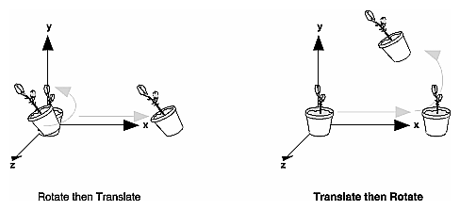
变换次序
自转与公转

Slide 43
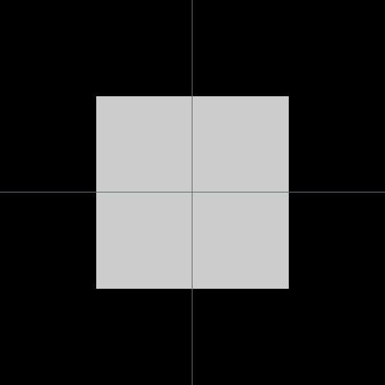
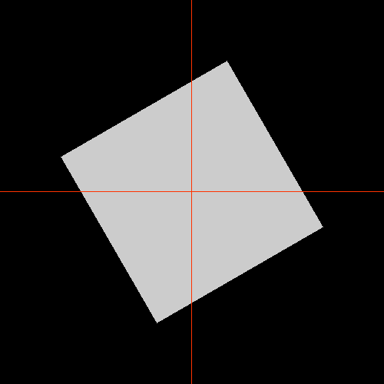
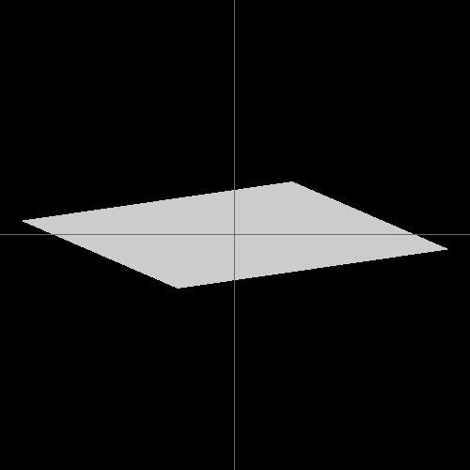
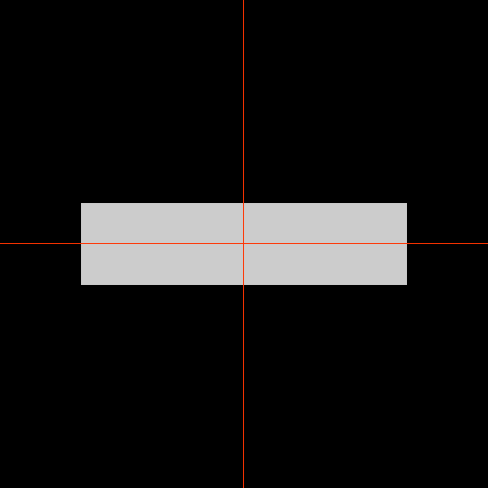
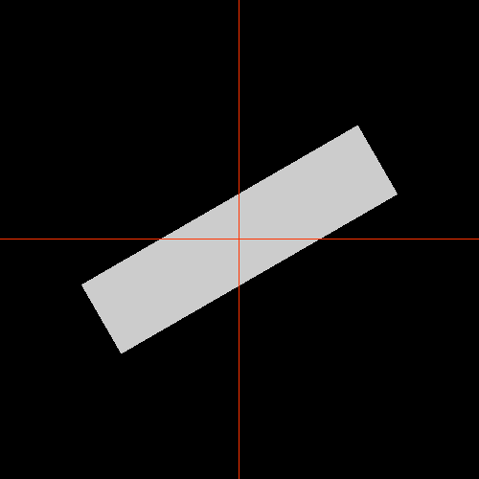
变换次序
上面一行，先旋转，再缩放
下面一行，先缩放，再旋转

Slide 44
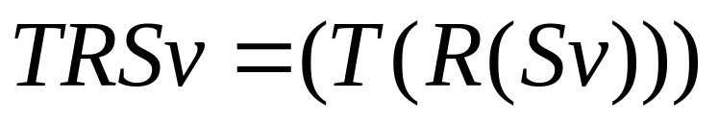
变换次序
我们一般所期待的变换顺序是：
  先缩放变换S，然后是旋转变换R，最后是平移变换T
  这种顺序能够保留物体的形状，得到我们想要的结果
  写成矩阵形式是：

Slide 45
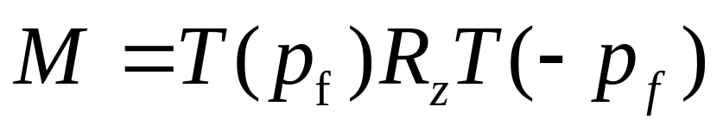
复杂变换的例子
绕某一点旋转:考虑一个立方体，其中心位置在pf ，立方体的各侧面分别与3个坐标轴平行，将立方体绕z轴旋转为例：
  如果我们希望能够绕一个任意的点pf旋转，则我们必须使用变换的组合：
    先将点pf平移到原点 （T(-pf)）
    然后进行旋转变换 （Rz）
    最后再把点p平移回去 （T(pf))
  整个变换矩阵为：

Slide 46
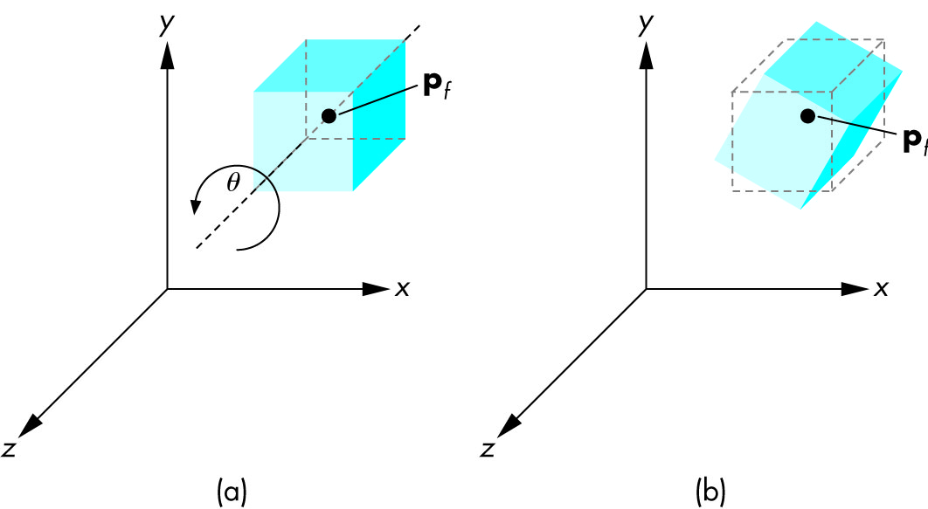
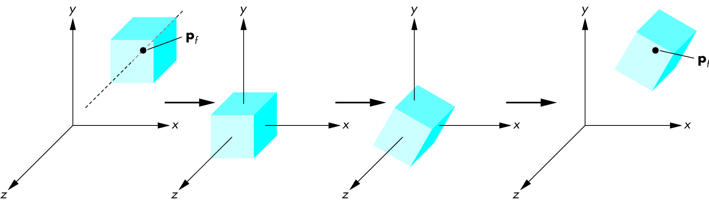

Slide 47

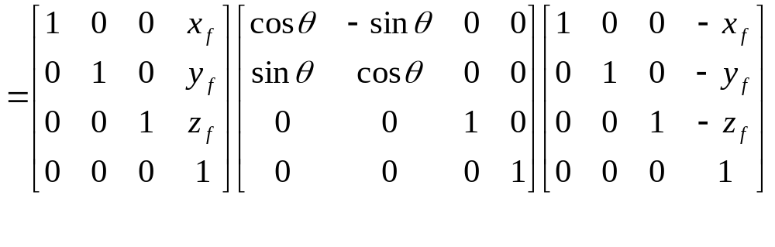
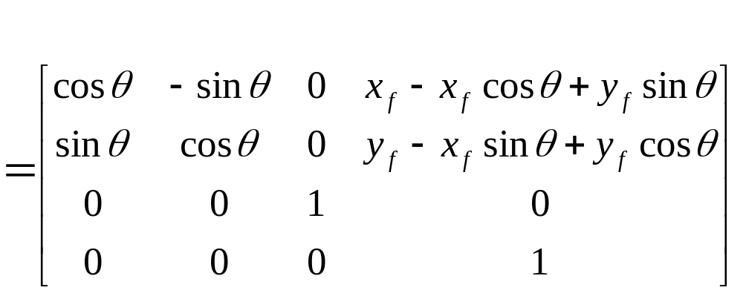

Slide 48
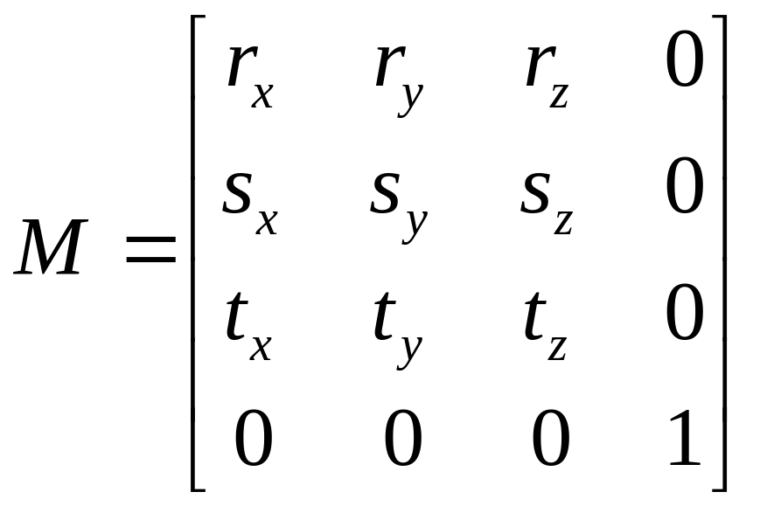
复杂变换的例子
坐标轴变换
  任给三个互相垂直的单位矢量r，s，t，我们可以使用下面矩阵将其分别和x，y，z轴对齐

Slide 49

复杂变换的例子
绕任意轴的旋转
  任给一个单位矢量r，找出绕r轴旋转的变换矩阵
    首先找出另外两个单位长度的矢量s和t，彼此互相正交，并且均与r正交
    用上面所讲的矩阵M将r，s，t和x，y，z轴对齐
    然后绕x轴旋转（此时x轴和r对齐）
    最后再用M的逆阵将坐标轴反变换回去，因为M正交，所以其逆阵等于转置阵
    整个的变换矩阵为：

Slide 50

复杂变换的例子
绕任意轴的旋转（续）
  计算s，t的方法
    先找到r的最小（绝对值）元素，并将其置为0
    然后交换其余的两个分量
    最后对第一个值取负

Slide 51

复杂变换的例子
绕任意轴的旋转（续）

Slide 52





复杂变换的例子
设r‘=(1，0，3), 化为单位矢量
求s
求t

Slide 53

复杂变换的例子

Slide 54





Slide 55
GLUT提供的绘制功能
可以使用GLUT来非常方便地绘制以下几何物体：
  球：void glutSolidSphere(GLdouble radius, GLint slices, GLint stacks);
  立方体：void glutSolidCube(GLdouble size);
  圆锥：void glutSolidCone(GLdouble base, GLdouble height, GLint slices, GLint stacks);
  茶壶：void glutSolidTeapot(GLdouble size);
  还有其它很多

Slide 56
OpenGL中的三维变换
平移变换
  void glTranslatef( GLfloat x, GLfloat y, GLfloat z );
缩放变换
  void glScalef( GLfloat x, GLfloat y, GLfloat z );

Slide 57
OpenGL中的三维变换
旋转变换
  void glRotatef( GLfloat angle, GLfloat x, GLfloat y, GLfloat z );
  绕矢量(x,y,z)旋转angle度
  绕x轴旋转：glRotatef(angle, 1, 0, 0);
  绕y轴旋转：glRotatef(angle, 0, 1, 0);
  绕z轴旋转：glRotatef(angle, 0, 0, 1);

Slide 58
OpenGL中的变换矩阵
有三类变换矩阵：MODEL_VIEW、PROJECTION、TEXTURE
通过下面的函数进行选择：
  glMatrixMode(GL_MODELVIEW); 选择MODEL_VIEW矩阵进行操作
  glMatrixMode(GL_PROJECTION );选择PROJECTION矩阵进行操作
  glMatrixMode(GL_TEXTURE)；选择TEXTURE矩阵进行操作

Slide 59
OpenGL中的变换矩阵
glTranslatef、glScalef、glRotatef这三个函数都影响当前选择的矩阵
glLoadIdentity()，也影响当前选择的矩阵
  将当前选择的矩阵置为单位阵，下面的代码将MODELVIEW矩阵置为单位阵：
  glMatrixMode(GL_MODELVIEW);
  glLoadIdentity();

Slide 60
OpenGL中的变换矩阵
OpenGL中当前矩阵（Current Matrix）的概念
  当前起作用的矩阵，记为C
  OpenGL中采用矩阵后乘的方法，如果新的当前矩阵为C_{new}，目前的变换矩阵为M，则C_{new}=CM
  仔细研究下面的例子代码

Slide 61
OpenGL中的变换矩阵
当前矩阵及变换次序概念演示：
glMatrixMode(GL_MODELVIEW);
glLoadIdentity(); //C=I
glTranslatef(3.0, 4.0, 3.0); //C=IT
glScalef(2.0, 1.2, 2.0); //C=ITS
glRotatef(45, 1, 0, 0); //C=ITSRx
glRotatef(45, 0, 1, 0); //C=ITSRxRy
glRotatef(45, 0, 0, 1); //C=ITSRxRyRz

Slide 62
OpenGL中的变换矩阵
OpenGL中的变换次序（非常重要）：
  从上面的例子中可以看到，OpenGL中的变换次序是倒的，越晚出现的代码，其变换矩阵越早应用
  在思考问题的时候，一定要重视这一点，否则你写出来的代码是不对的

Slide 63
OpenGL中的变换矩阵
glPushMatrix() 和 glPopMatrix()
  glPushMatrix()将当前的矩阵压入堆栈保存
  glPopMatrix()把堆栈栈顶的矩阵出栈，并赋给当前矩阵
  例子代码
  glMatrixMode(GL_MODELVIEW);
  glLoadIdentity(); //C=I
  glPushMatrix();
  glTranslatef(3.0f, 4.0f, 7.0f); //C=IT
  glRotatef(45, 0, 1, 0); //C=ITRy
  glPopMatrix(); //C=I

Slide 64
完成我们的第一个变换例子
有了上面的基础知识以后，我们可以完成下面的例子：
  在坐标原点处画一个茶壶，颜色红色
  画第二个茶壶，先平移后旋转，颜色绿色
  画第三个茶壶，先旋转后平移，颜色蓝色
  在坐标原点处画一个矩形，颜色红色
  画第二个矩形，先平移后旋转，颜色绿色
  画第三个矩形，先旋转后平移，颜色蓝色

Slide 65
完成我们的第一个变换例子
通过此例子
  掌握GLUT及OpenGL常用函数的用法
  深刻理解OpenGL中变换的次序，以及能够熟练地使用OpenGL变换命令完成想要的几何变换，包括复杂的组合变换
  目前还不支持光照和纹理，因此外观看上去还不是太漂亮

Slide 66
#include <GL/glut.h>
void display(void)
{ glClear(GL_COLOR_BUFFER_BIT|GL_DEPTH_BUFFER_BIT);
glLoadIdentity();
glColor3f(1.0f, 0.0f, 0.0f); //Red color
glutSolidTeapot(1.0);
glBegin(GL_LINE_LOOP);
glVertex2f(-1.8f, 1.8f);
glVertex2f(-1.8f, -1.8f);
glVertex2f(1.8f, -1.8f);
glVertex2f(1.8f, 1.8f);
glEnd();

Slide 67
glLoadIdentity();
glColor3f(0.0f, 1.0f, 0.0f); //Green color
//First translate, then rotate
glRotatef(45.0f, 0.0f, 0.0f, 1.0f);
glTranslatef(5.0f, 0.0f, 0.0f);
glutSolidTeapot(1.0);
glBegin(GL_LINE_LOOP);
glVertex2f(-1.8f, 1.8f);
glVertex2f(-1.8f, -1.8f);
glVertex2f(1.8f, -1.8f);
glVertex2f(1.8f, 1.8f);
glEnd();

Slide 68
glLoadIdentity();
glColor3f(0.0f, 0.0f, 1.0f); //Blue color
//First rotate, then translate
glTranslatef(5.0f, 0.0f, 0.0f);
glRotatef(45.0f, 0.0f, 0.0f, 1.0f);
glutSolidTeapot(1.0);
glBegin(GL_LINE_LOOP);
glVertex2f(-1.8f, 1.8f);
glVertex2f(-1.8f, -1.8f);
glVertex2f(1.8f, -1.8f);
glVertex2f(1.8f, 1.8f);
glEnd();
glutSwapBuffers();
}

Slide 69
void myReshape(int w, int h)
{
glViewport(0, 0, w, h);
glMatrixMode(GL_PROJECTION);
glLoadIdentity();
glOrtho(-10.0, 10.0, -10.0, 10.0, -2.0, 2.0);
glMatrixMode(GL_MODELVIEW);
glLoadIdentity();
}

Slide 70
void main(int argc, char* argv[])
{
glutInit(&argc, argv);
glutInitDisplayMode(GLUT_DOUBLE | GLUT_RGB | GLUT_DEPTH);
glutInitWindowSize(500, 500);
glutCreateWindow(“First Transform Example");
glutReshapeFunc(myReshape);
glutDisplayFunc(display);
glEnable(GL_DEPTH_TEST);
glutMainLoop();
}

Slide 71
First Transform Example Animated
int globalTimerValue = 0;
int globalRotateAngle = 0;
void timerEvent(int timerValue)
{
if(globalTimerValue == 1)
{
globalRotateAngle += 1;
glutPostRedisplay();
}
glutTimerFunc(100, timerEvent, globalTimerValue);
}

Slide 72
glutTimerFunc
  glutTimerFunc registers a timer callback to be triggered in a specified number of milliseconds.
void glutTimerFunc(unsigned int msecs,
void (*func)(int value), value);
  msecs ：Number of milliseconds to pass before calling the callback.
  func： The timer callback function.
  Value： Integer value to pass to the timer callback.

Slide 73
void keyboardPress(unsigned char key, int x, int y)
{
if(key == 'p' || key == 'P') //Play the animation
{
globalTimerValue = 1;
}
if(key == 's' || key == 'S') //Stop the animation
{
globalTimerValue = 0;
}
}

Slide 74
void myReshape(int w, int h)
{
glViewport(0, 0, w, h);
glMatrixMode(GL_PROJECTION);
glLoadIdentity();
glOrtho(-10.0, 10.0, -10.0, 10.0, -2.0, 2.0);
glMatrixMode(GL_MODELVIEW);
glLoadIdentity();
}

Slide 75
void main(int argc, char* argv[])
{
glutInit(&argc, argv);
glutInitDisplayMode(GLUT_DOUBLE | GLUT_RGB | GLUT_DEPTH);
glutInitWindowSize(500, 500);
glutCreateWindow("First Example");

Slide 76
glutReshapeFunc(myReshape);
glutDisplayFunc(display);
glutKeyboardFunc(keyboardPress);
glutTimerFunc(100, timerEvent, globalTimerValue);
glEnable(GL_DEPTH_TEST);
glutMainLoop();
}

Slide 77

视点变换
进行相机在世界空间中的定位及方向选择

Slide 78


视点变换
进行相机在世界空间中的定位及方向选择

Slide 79

OpenGL中相机的初始位置及方向
在世界空间中的坐标原点
局部坐标系与全局世界坐标系方向一致
相机向z轴负方向看

Slide 80

视点变换
为了能让相机照到物体，我们必须进行视点变换（或者叫做相机变换）
有两种方法，一种是把相机往z轴正方向平移；另外一种是把物体往z轴负方向平移
在OpenGL中，是把模型变换和视点变换合在一个MODELVIEW矩阵中的

Slide 81
视点变换
从上图可以看出来，对相机进行变换M，相当于对物体进行变换M⁻¹
因此我们可以用模型变换（Model Transform）来模仿视点变换（Viewing Transform）
这也是OpenGL中把模型变换和视点变换合起来的原因

Slide 82
视点变换
从绘制流水线中我们可以看到，应该是先进行模型变换，然后进行视点变换
OpenGL中先写的变换命令后起作用，因此我们在程序中进行模型变换合视点变换时代码的顺序应该如下：
  setupViewTransform(); //视点变换要先写
  drawSomeThing();
  setupModelTransform(); //模型变换后写
  drawOtherThing();

Slide 83
视点变换
对相机进行定位以及定方向的时候，我们希望的变换顺序是这样的：先旋转，再平移。 M=TR
用模型变换来模仿视点变换，我们必须使用M⁻¹=(TR)⁻¹=R⁻¹T⁻¹

Slide 84
视点变换
按照上面的推导，我们设置视点变换的代码应该为（视点位置在ex，ey，ez，三个角度是ax，ay，az）：
  void setupViewTransform(void)
  {
  glRotatef( -az, 0.0, 0.0, 1.0 );
  glRotatef( -ay, 0.0, 1.0, 0.0 );
  glRotatef( -ax, 1.0, 0.0, 0.0 );
  glTranslatef( -ex, -ey, -ez );
  }

Slide 85
下面这段代码，我们要体会不同的坐标空间：
  void display(void)
  {
  glMatrixMode( GL_MODELVIEW );
  glLoadIdentity();
  glVertex3f(0.0f, 0.0f, 0.0f); //这个点画在哪个位置？
  // （相机空间）
  // 视点变换
  setupViewTransform();
  glVertex3f(0.0f, 0.0f, 0.0f); //这个点画在哪个位置？
  // （世界空间）
  // 模型变换
  glTranslate3f(0.0f, 0.0f, -5.0f);
  glVertex3f(0.0f, 0.0f, 0.0f); //这个点画在哪个位置？
  // （模型空间）
  glutSwapBuffers();
  }

Slide 86
视点变换
在OpenGL的核心部分GL中，并没有提供直接进行视点变换的函数
但是在GLU中，提供了一个非常方便的直接进行视点变换的函数
我们可以非常方便地指定相机在世界空间中的位置以及其方向

Slide 87

视点变换
gluLookAt ( eyex, eyey, eyez, // eye point
atx, aty, atz, // lookat point
upx, upy, upz ); // up vector
你能推导出这个变换矩阵吗？

Slide 88

视点变换
首先构造出相机的局部坐标系的三个正交矢量
  z’=Eye – LookAt
  x’=Up×z’
  y’=z’×x’
由前面所讲的知识，可以知道将此三个矢量与x、y、z轴转至重合的矩阵为：

Slide 89


视点变换
我们首先将相机所在的位置平移到坐标原点，变换矩阵为：
然后进行旋转变换M，将相机的局部坐标轴和x、y、z轴转至重合，整个gluLookAt函数对应的变换矩阵为：

Slide 90
投影变换
将三维的物体投影至两维图像平面上，为我们后续的光栅化操作提供方便（我们只可能在两维的平面上画图）
分为两种投影
  平行投影
  透视投影

Slide 91

平行投影
平行线经过投影以后仍然是平行线
用于建筑、设计等领域

Slide 92

平行投影
一种非常简单的平行投影变换可以用以下矩阵来实现：
只保留顶点的x、y坐标，变换后的z坐标全部为0

Slide 93
平行投影
上面方法的缺点：
  P不可逆，意味着我们只能从三维的点变换到二维的点，而这个过程不能倒过来
  z坐标彻底丢失，不利于我们在后续的操作中使用隐藏面消除算法
实际我们实现平行投影时，要保留原始的z坐标信息，变换后的点也是一个三维的点，只不过其z坐标只是为了提供深度信息，并不用于绘制

Slide 94

平行投影
OpenGL中的平行投影：
glOrtho(left, right, bottom, top, near, far);

Slide 95

平行投影

Slide 96
平行投影
OpenGL中的平行投影：
  相机并不是能看到任何范围的物体，只能看到在(left, right, bottom, top, near, far)六个平面围起来的长方体（称作视景体）区域中的物体
  任何处于这个范围之外的物体都会被裁剪（Clipping）掉，不显示在最终的图像中
  OpenGL中的平行投影变换是将这个视景体线性变换到一个中心在坐标原点，边长为2的正方体中 (-1,1,-1,1,-1,1)

Slide 97

平行投影
OpenGL中的平行投影：
  我们可以通过先平移变换T，将视景体的中心[（left+right)/2, (bottom+top)/2, -(near+far)/2]平移到坐标原点，变换矩阵为：

Slide 98

平行投影
OpenGL中的平行投影：
  接着用一个缩放变换S，将视景体的边长都缩放为2，变换矩阵为：

Slide 99

平行投影
OpenGL中的平行投影：
  总的平行投影变换矩阵为：

Slide 100

透视投影
平行线经过透视投影以后相交
符合人类的视觉，近大远小
是我们用的最多的投影方式

Slide 101

透视投影
我们一般要选择一个投影平面，将所有三维物体的坐标（三维）投影到这个平面上（两维）

Slide 102



透视投影

Slide 103

透视投影
最终我们可以推出透视投影变换后的坐标为：

Slide 104

透视投影
我们可以将其写成矩阵形式：

Slide 105


验证矩阵P的变换效果：

Slide 106
透视投影
上面方法的缺点：
  P不可逆，意味着我们只能从三维的点变换到二维的点，而这个过程不能倒过来
  所有点的z坐标经过变换以后全部变成-d，丢失了深度信息，不利于我们在后续的操作中使用隐藏面消除算法
实际我们实现透视投影时，要保留原始的z坐标信息，变换后的点的z坐标跟原始的z坐标成比例，从而保留了深度信息

Slide 107

透视投影
OpenGL中的透视投影：
glFrustum(left, right, bottom, top, near, far);

Slide 108

透视投影

Slide 109
透视投影
OpenGL中的透视投影：
  和平行投影一样，相机并不是能看到任何范围的物体，只能看到在(left, right, bottom, top, near, far)六个平面围起来的棱台（称作视景体）区域中的物体
  任何处于这个范围之外的物体都会被裁剪（Clipping）掉，不显示在最终的图像中
  OpenGL中的透视投影变换是将这个视景体变换到一个中心在坐标原点，边长为2的正方体中 (-1,1,-1,1,-1,1)

Slide 110

透视投影
OpenGL中的透视投影：
  我们可以利用上面推导出的P矩阵，稍加修改，使其对原先的z坐标进行一个线性变换，从而保留深度信息
  投影平面我们选择 z=-1，也即d＝1，此时的变换矩阵为：

Slide 111

透视投影
OpenGL中的透视投影：
  经过N矩阵变换以后，原先的视景体从棱锥变换为长方体，原始的深度信息也得到了保存
  变换后的z坐标 z’ 为：
  z’的范围为－1~1，把原来的近平面z=-near变换成了z’=1；把原来的远平面z=-far变换成了z’=－1；

Slide 112

透视投影
OpenGL中的透视投影：
  N矩阵中的a，b我们可以使用待定系数法解出来
  z=-near时，z’=1；z=-far时，z’=－1，可以解得：

Slide 113
透视投影
OpenGL中的透视投影：
  有了a，b，我们得到了矩阵N。经过N矩阵变换以后，原先的视景体从棱锥变换为长方体，剩下的任务就跟平行投影一样了
  我们先使用一个平移变换T，将视景体的中心移到坐标原点；再使用一个缩放变换S，将视景体的边长缩放为2

Slide 114



投影变换

Slide 115
投影变换
OpenGL中的透视投影：
  上面的矩阵P给出了总的透视投影的变换矩阵（这里实际省掉了一步，OpenGL内部还另外作了一个左、右手坐标系的调整）

Slide 116
投影变换
OpenGL中的透视投影：
  glFrustum 函数所创建的视景体可以是非对称的视景体
  在GLU中提供了另外一种指定视景体和透视投影变换的方法：
    gluPerspective(fov, aspect, near, far);

Slide 117

投影变换

Slide 118

投影变换
OpenGL中的透视投影：
  gluPerspective指定的视景体始终是对称的，所以我们一般用这种形式
  可以推导出跟glFrustum之间的关系

Slide 119


投影变换
OpenGL中的透视投影：

Slide 120

透视除（Perspective Division）
经过透视投影变换以后我们得到的坐标是齐次坐标 (x,y,z,w)^{T}，其中w不为0
x、y、z都满足下列条件：
裁剪操作就在透视投影之后进行，因此这个空间叫做裁剪空间

Slide 121
透视除（Perspective Division）
透视除的目的是将裁剪空间中的坐标 (x,y,z,w)^{T}转换成(x/w,y/w,z/w,1)^{T}
这样转换后的坐标都处于[-1, 1]之间，因此转换后的空间叫做标准化设备空间 （NDC-Normalized Device Coordinates）

Slide 122

视口变换（View Port Transform）
绘制流水线的最后一步是视口变换，目的是将标准设备空间（NDC）的坐标转换为我们的屏幕坐标，从而便于我们后续的绘制操作

Slide 123

视口变换（View Port Transform）
OpenGL中的屏幕空间定义：
  窗口的左下角是原点
  窗口的右上角坐标为（Width-1, Height -1)

Slide 124

视口变换（View Port Transform）
OpenGL中的视口（View Port）定义：
  是位于窗口中的一个矩形区域
  glViewport(x, y, width, height );

Slide 125
视口变换（View Port Transform）
我们只需把NDC空间中的(-1,-1)线性变换到屏幕空间中的(x,y)，把NDC空间中的边长为（2，2）缩放到屏幕空间中的边长为（width，height）
先是缩放变换S，缩放系数分别为Sx＝width/2，Sy＝height/2
然后是平移变换，平移量分别是Tx=x+width/2，Ty=y+height/2

Slide 126

视口变换（View Port Transform）
整个视口变换为：

